Slide 1
ДЕПАРТАМЕНТ ОБРАЗОВАНИЯ ЯРОСЛАВСКОЙ ОБЛАСТИ
Особенности организации приема на обучение по образовательным программам начального общего образования в 2023 году
Обработка заявлений при предоставлении услуги (для общеобразовательных организаций) «Прием заявлений о зачислении в муниципальные образовательные организации Ярославской области, реализующие программы общего образования»
22.03.2023

Slide 2
Предусмотрена возможность подачи заявления о приеме на обучение одним из следующих способов:
в электронной форме посредством ЕПГУ;
через операторов почтовой связи общего пользования заказным письмом с уведомлением о вручении;
лично в общеобразовательную организацию;
Все заявления аккумулируются в ГИС «Образование-76».
Новая федеральная форма предоставления услуги на ЕПГУ
Техническое обеспечение предоставления услуги:
- Подключение к федеральной форме.
Доработка АСИОУ в части запроса межведомственного взаимодействия с ЕГР ЗАГС и МВД.
Очный прием.
Отмена заявления заявителем (конечный статус).

Slide 3
Постановление Правительства РФ от 1 марта 2022 г. N 277 "О направлении в личный кабинет заявителя в федеральной государственной информационной системе "Единый портал государственных и муниципальных услуг (функций)" сведений о ходе выполнения запроса о предоставлении государственной или муниципальной услуги, заявления о предоставлении услуги, указанной в части 3 статьи 1 Федерального закона "Об организации предоставления государственных и муниципальных услуг", а также результатов предоставления государственной или муниципальной услуги, результатов предоставления услуги, указанной в части 3 статьи 1 Федерального закона "Об организации предоставления государственных и муниципальных услуг"
Общие положения
Сведения о ходе предоставления услуги, результаты предоставления услуги направляются для размещения в личном кабинете заявителя на едином портале вне зависимости от способа обращения заявителя за предоставлением услуги, а также от способа предоставления заявителю результатов предоставления услуги.
Заявителям, подавшим заявление лично, все статусы также будут направляться в ЛК ЕПГУ.

Slide 4
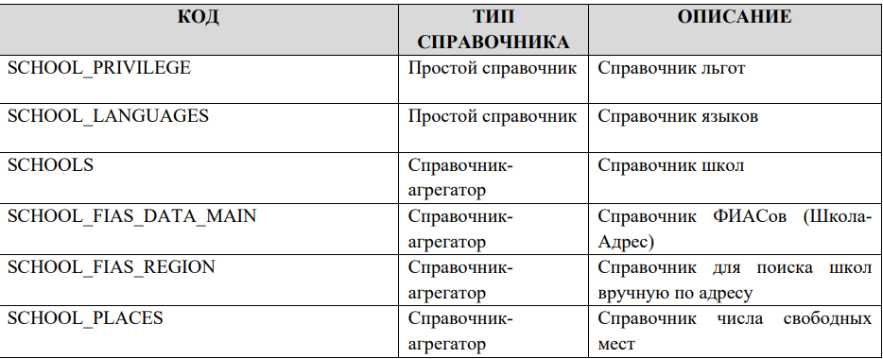
Перечень справочников, используемых на форме:
Федеральные
справочники
региональные
Справочники, справочники учреждений

Slide 5
Для успешной реализации новой формы на ЕПГУ:
1. Проверить на ЕПГУ выбор «своей» школы, зайдя в ЛК ЕПГУ как физическое лицо
2. Сформировать заявление
В случае расхождения данных написать в ТП АСИОУ:
В теме «Справочники» в письме код ОУ, описание проблемы, как должно быть

Slide 6
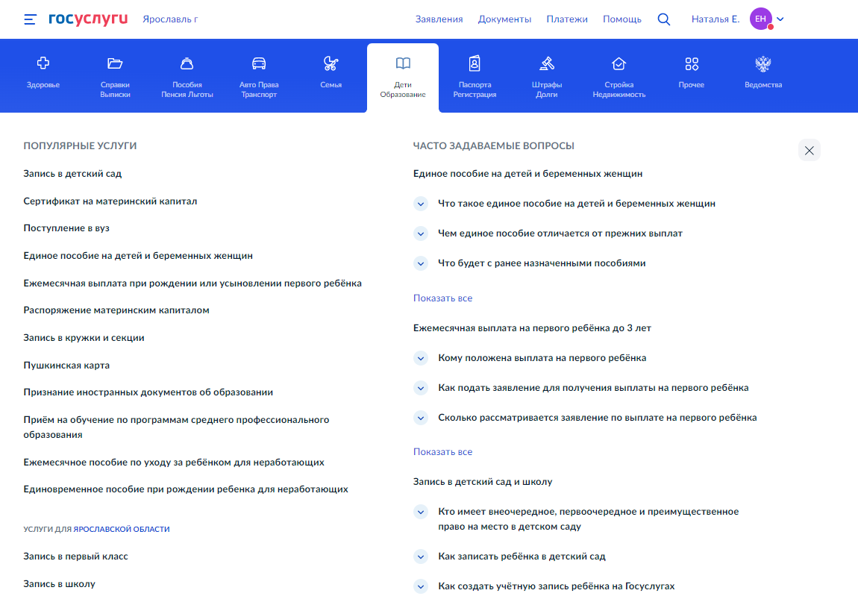
Ссылка на форму https://www.gosuslugi.ru/600426/1/form

Slide 7
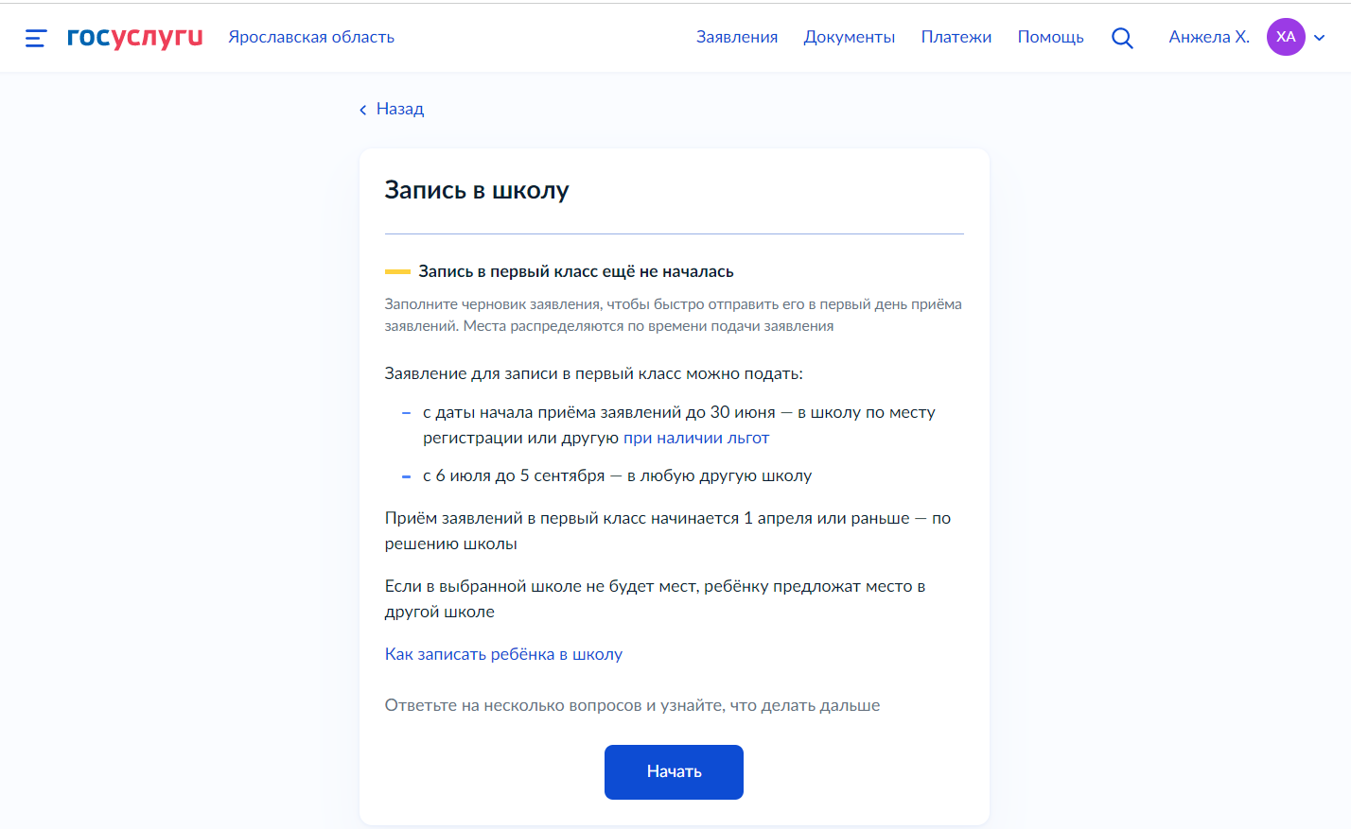

Slide 8
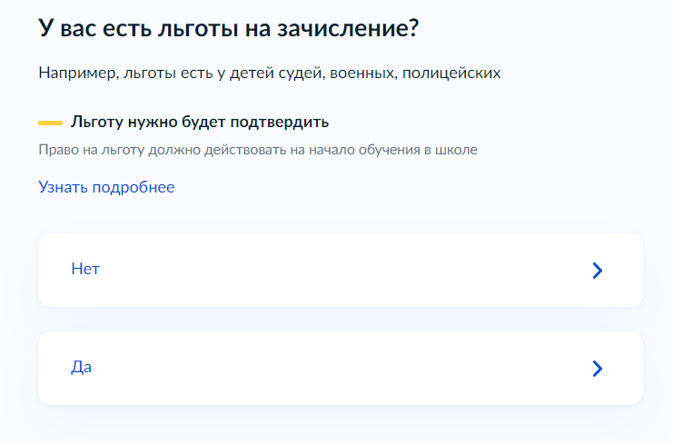
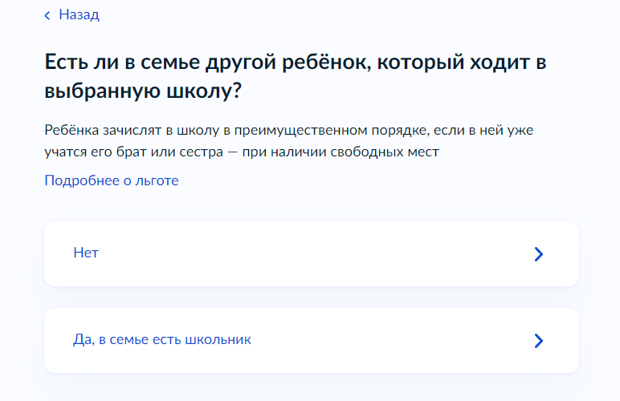

Slide 9
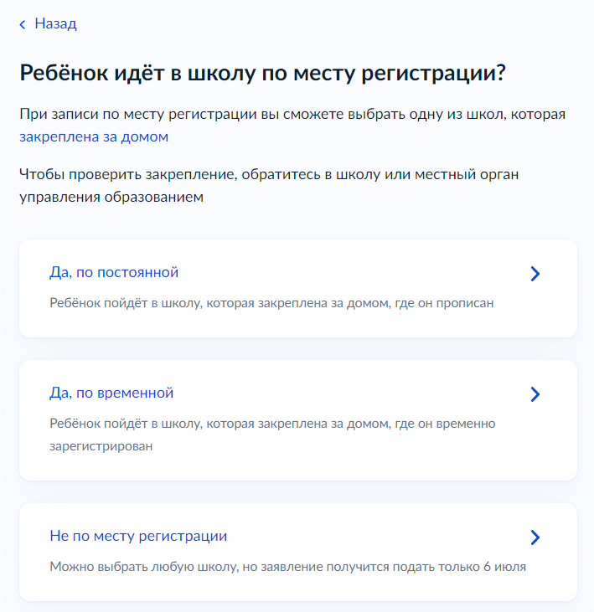

Slide 10
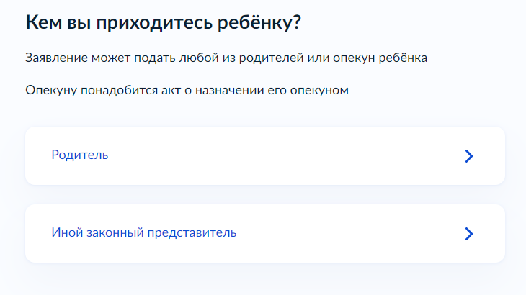
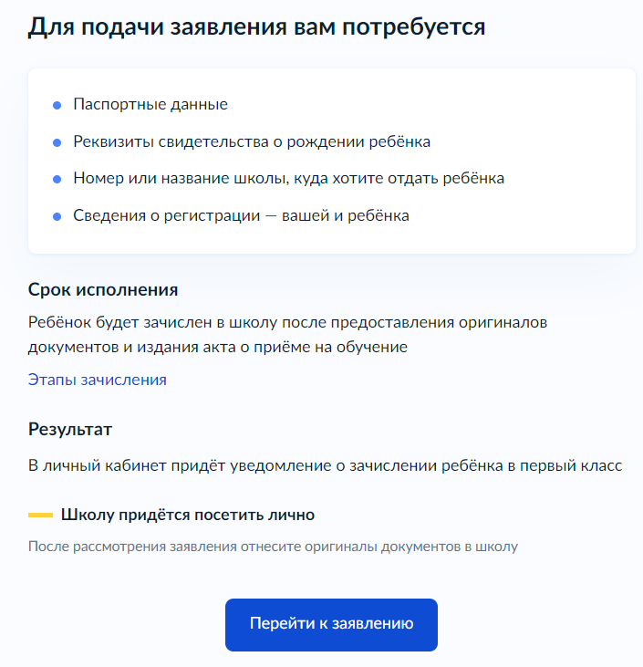

Slide 11
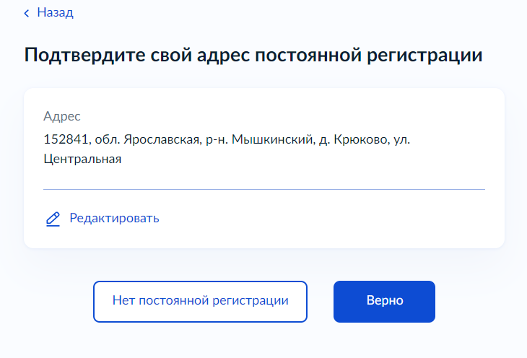
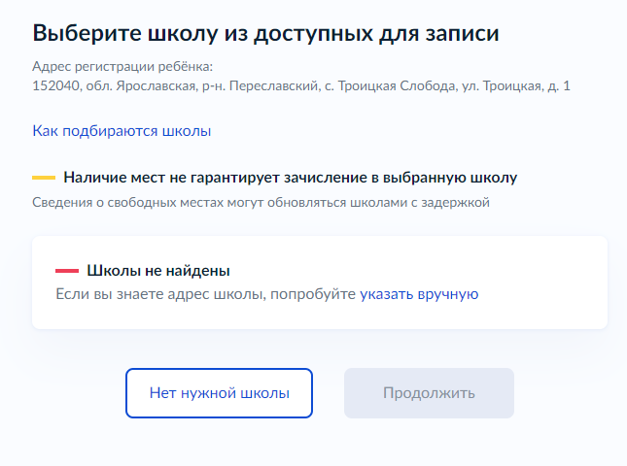

Slide 12
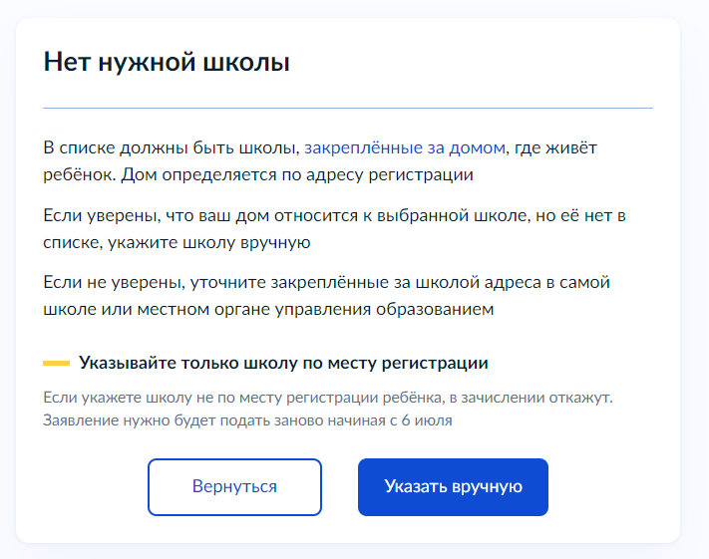

Slide 13
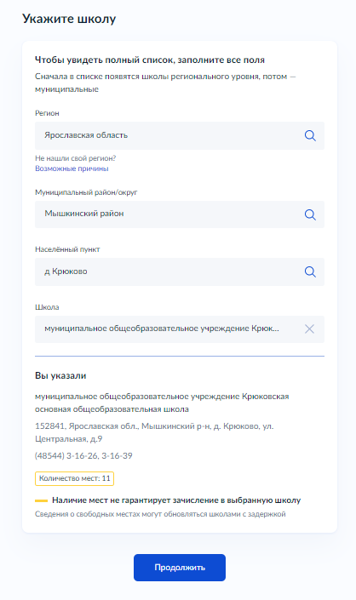
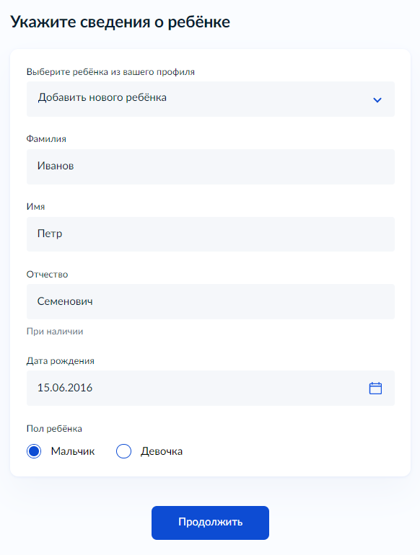

Slide 14
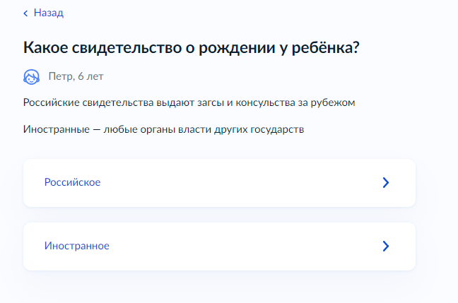

Slide 15
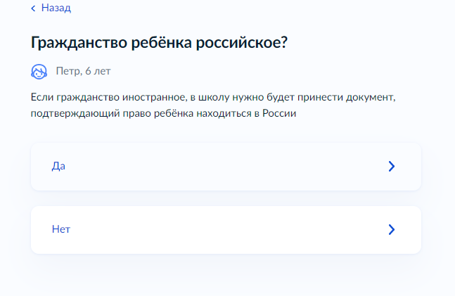
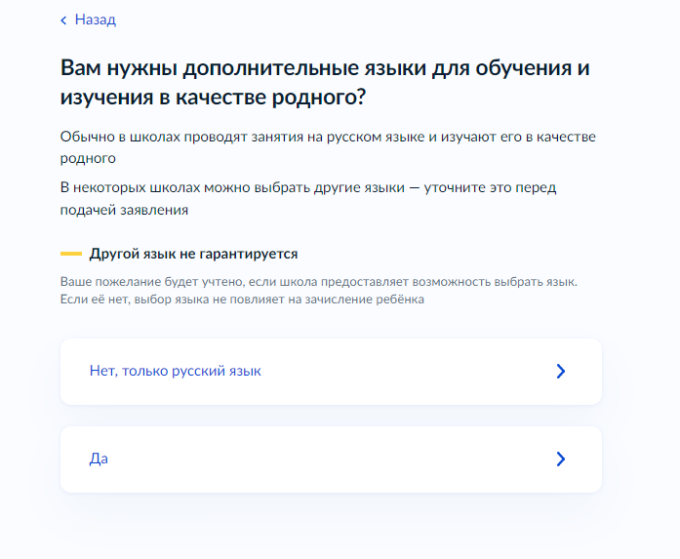

Slide 16
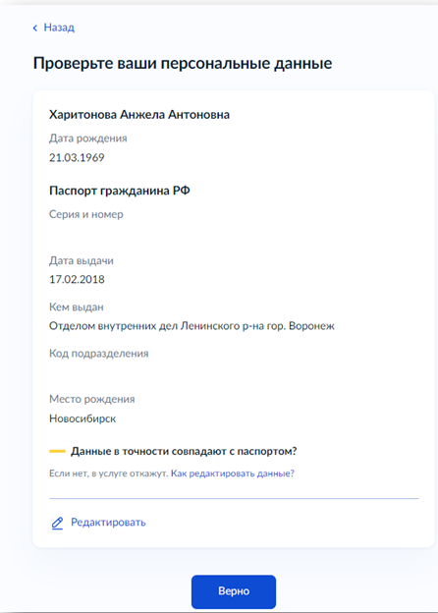

Slide 17
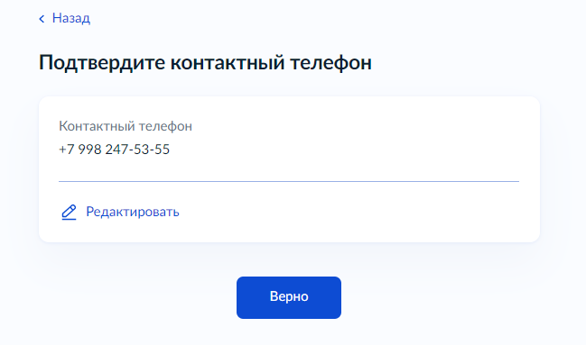
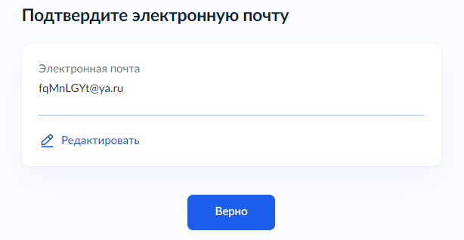

Slide 18
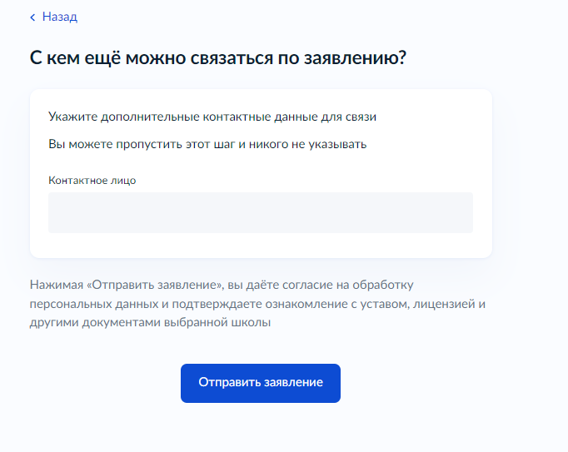
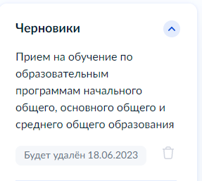

Slide 19
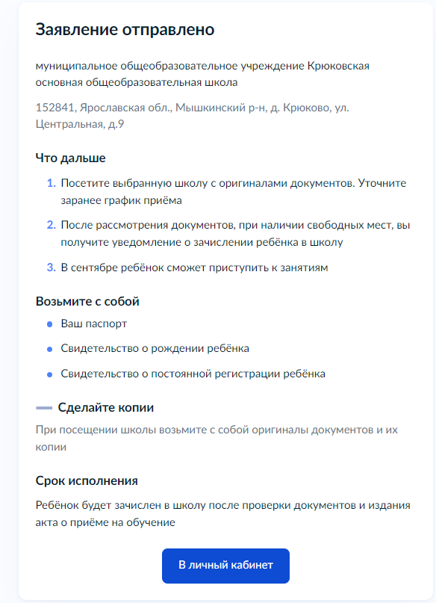

Slide 20
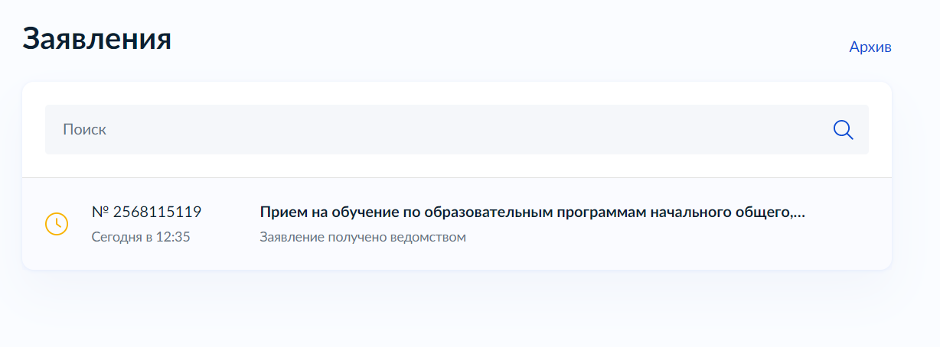

Slide 21
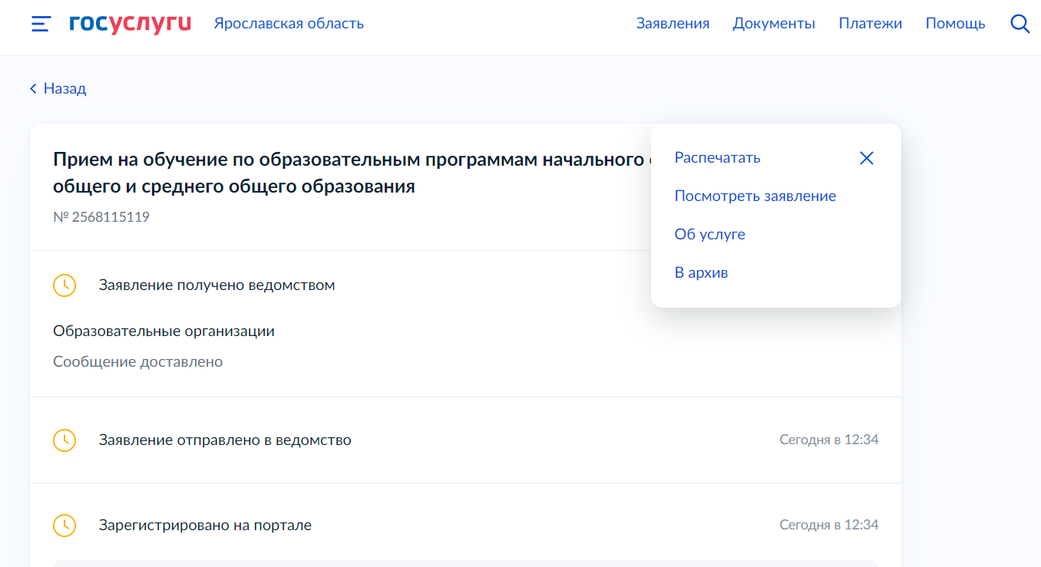

Slide 22
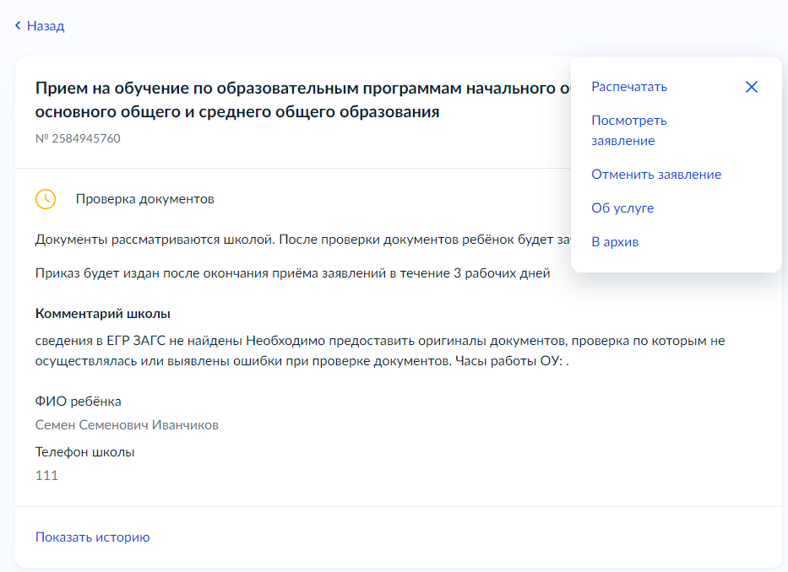
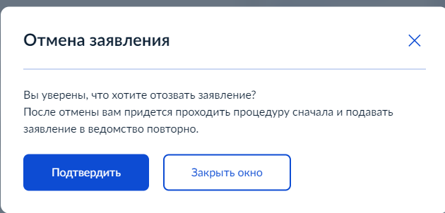
льгота

Slide 23
Это конечный статус. Заявление необходимо сформировать вновь

Slide 24
Обработка заявлений при предоставлении услуги в общеобразовательной организации в 2023 год
Прием заявлений с ЕПГУ
Получение заявлений в пункте меню «Работа с ЕПГУ», «Зачисление в ООУ (фед)»
Проверка Загс и МВД
Обработка заявлений – либо перенос в раздел «Реестр», либо «Отказ …»
Прием заявлений другим способом
Внесение сведений в пункте меню «Реестры»
Обработка всех заявлений в пункте меню «Реестры»
Все заявления выстраиваются в общую очередь по времени не зависимо от способа подачи заявления
Изменение статусов
Для школ с дошкольными группами необходимо помнить, что дети в школу идут на общих основаниях. Родители таких детей подают заявления, которые обрабатываются в соответствии с доработанным алгоритмом

Slide 25
Статусы
№ п/п | Наименование процедуры | Статус
1 | 2 | 3
1. | Прием и регистрация заявления о предоставлении услуги | заявление отправлено в образовательную организацию
 |  | заявление получено образовательной организацией
 |  | заявление принято к рассмотрению
 |  | приглашение представить документы для приема на обучение
2. | Рассмотрение сведений, указанных в заявлении, формирование и направление межведомственных информационных запросов в органы (организации), участвующие в предоставлении услуги, регистрация документов для приема на обучение | направлен межведомственный информационный запрос
 |  | получен ответ на межведомственный информационный запрос
 |  | заявление и документы приняты/ в предоставлении услуги отказано (мотивированный отказ)
3. | Оформление и выдача заявителю информационного письма | информационное письмо
 |  | положительное решение
 |  | отрицательное решение

Slide 26
Исчерпывающий перечень оснований для отказа в приеме и регистрации документов, необходимых для предоставления Услуги
заявителем представлен неполный комплект документов;
наличие противоречий между сведениями, указанными в заявлении, и сведениями, указанными в приложенных к нему документах;
документы содержат подчистки и исправления текста, текст письменного заявления не поддается прочтению, заявление заполнено не полностью; документы содержат повреждения, наличие которых не позволяет в полном объеме использовать информацию и сведения, содержащиеся в документах для предоставления Услуги;
некорректное заполнение обязательных полей в заявлении (отсутствие заполнения, недостоверное, неполное либо неправильное, не соответствующее требованиям; заявление подано лицом, не имеющим полномочий представлять интересы заявителя;
несоответствие категории заявителей; поступление заявления, аналогично ранее зарегистрированному заявлению;
заявление подано за пределами периода; несоответствие документов по форме или содержанию требованиям законодательства Российской Федерации;
обращение заявителя в Организацию, реализующую исключительно адаптированную программу, с заявлением о приеме на образовательную программу, не предусмотренную в Организации;
несоответствие возраста ребенка, в интересах которого действует родитель (законный представитель), требованиям действующего законодательства (ребенок не достиг возраста 6 лет и 6 месяцев или уже достиг возраста 8 лет на момент начала получения начального общего образования) при отсутствии разрешения на прием ребенка в Организацию.

Slide 27
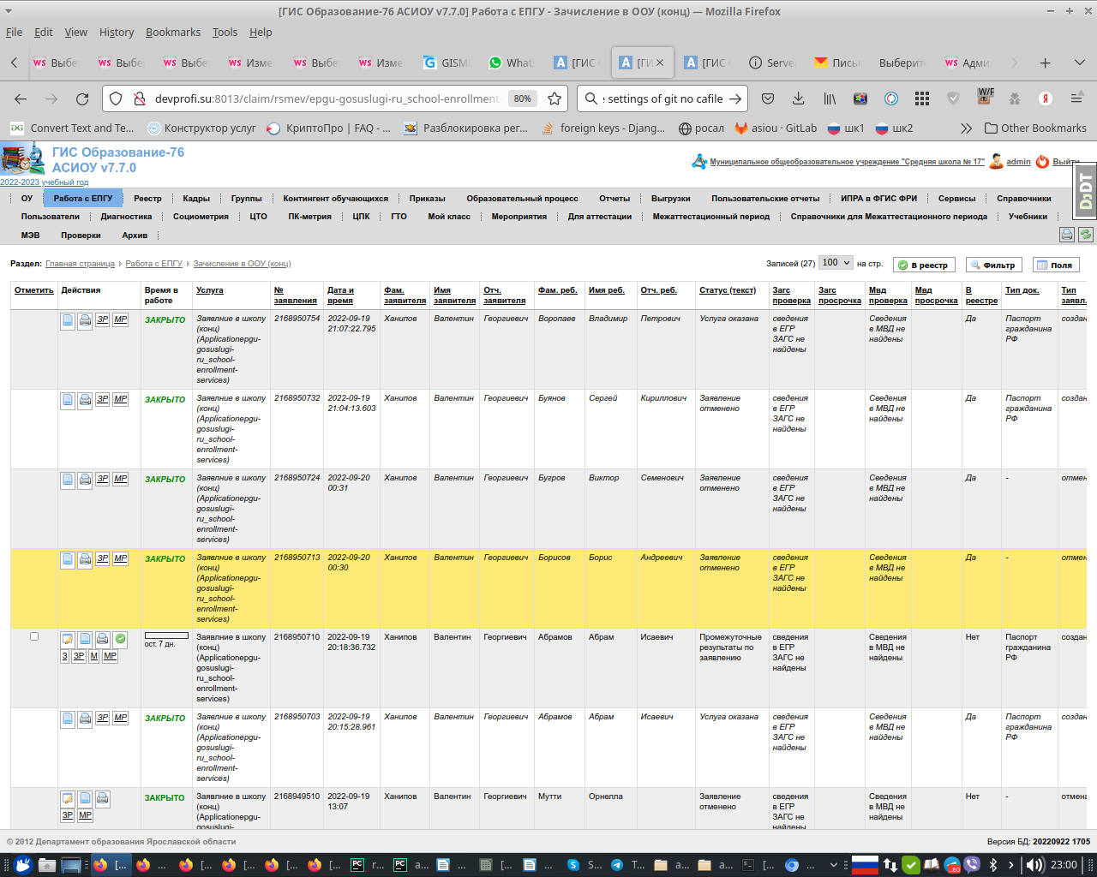
Прием заявлений с ЕПГУ
Прием заявлений в пункте меню «Работа с ЕПГУ», «Зачисление в ООУ (фед)»
Редактирование статусов
Просмотр сведений по заявлению
Печать заявления
Перенос в Реестр
З - ручной запуск проверки Загс
М - ручной запуск проверки МВД
ЗР - результаты проверки ЗАГС
МР - результаты проверки МВД

Slide 28
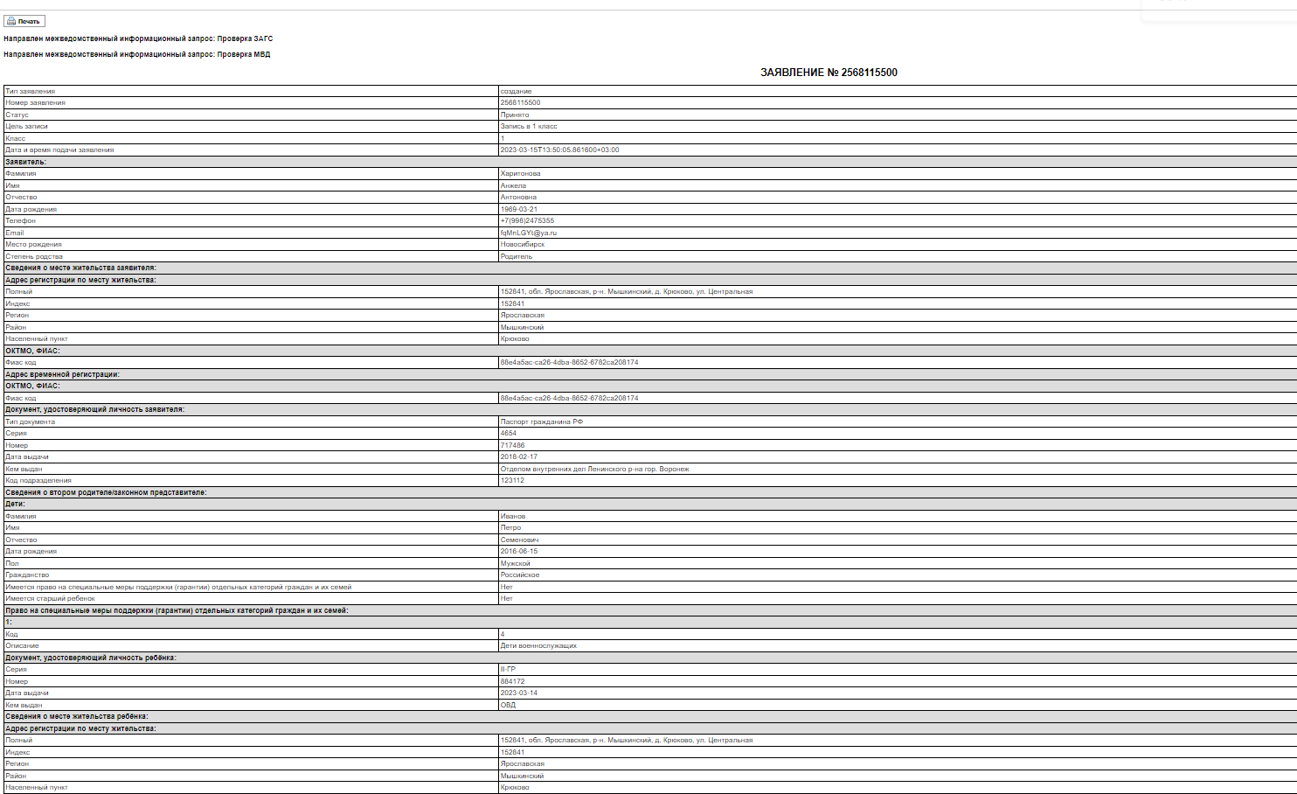
Просмотр заявления

Slide 29
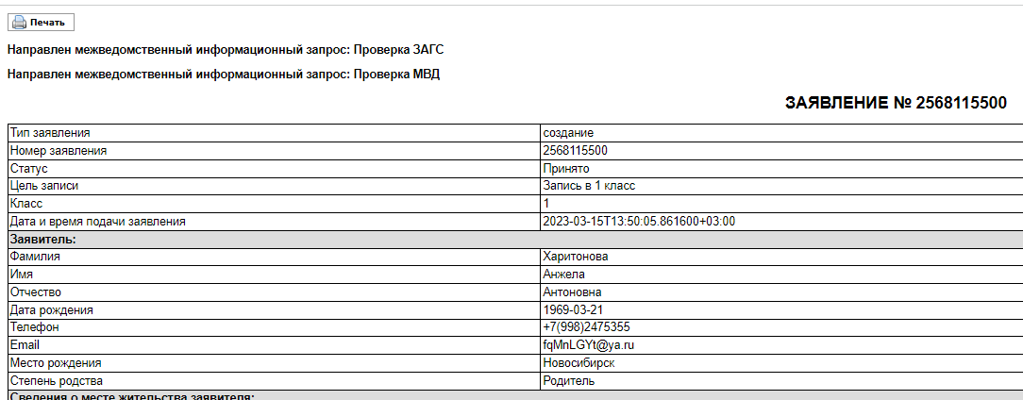
Межведомственные запросы

Slide 30
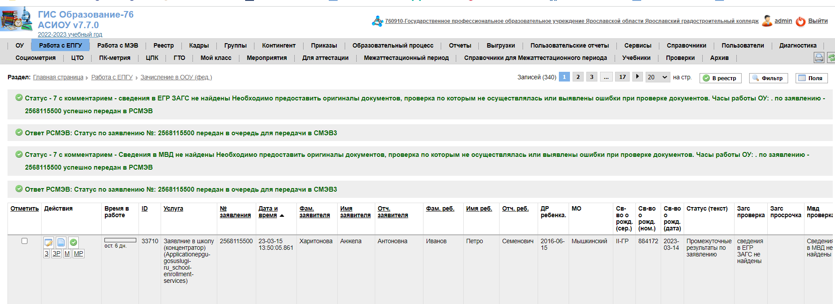

Slide 31
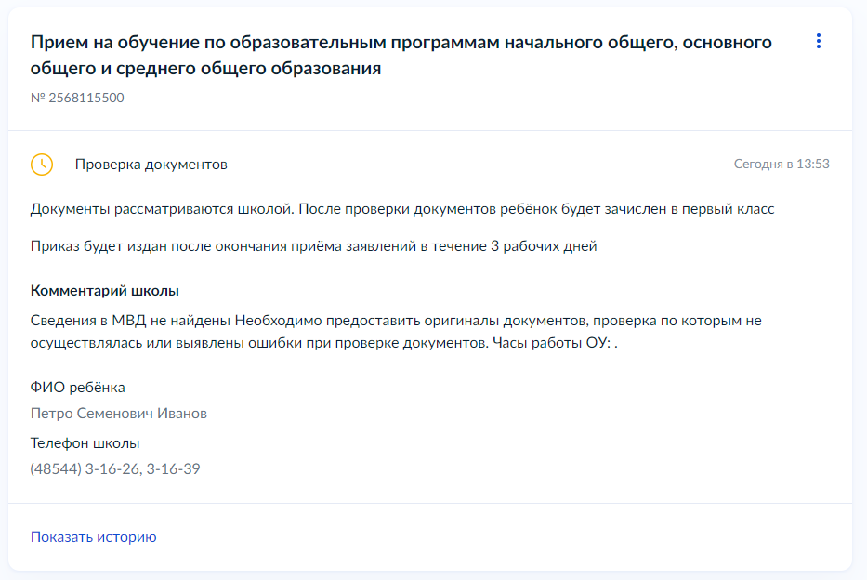

Slide 32
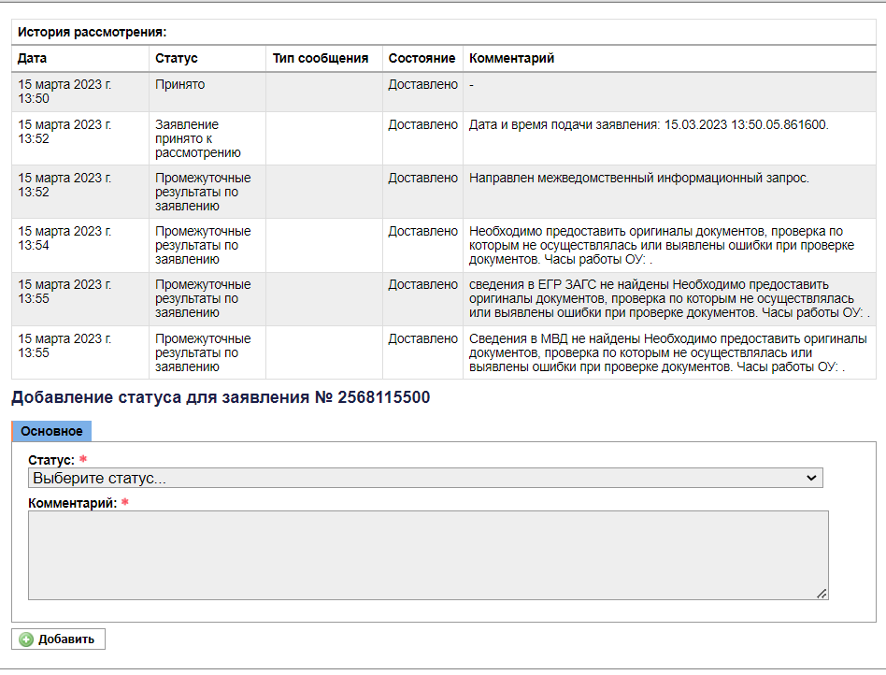

Slide 33
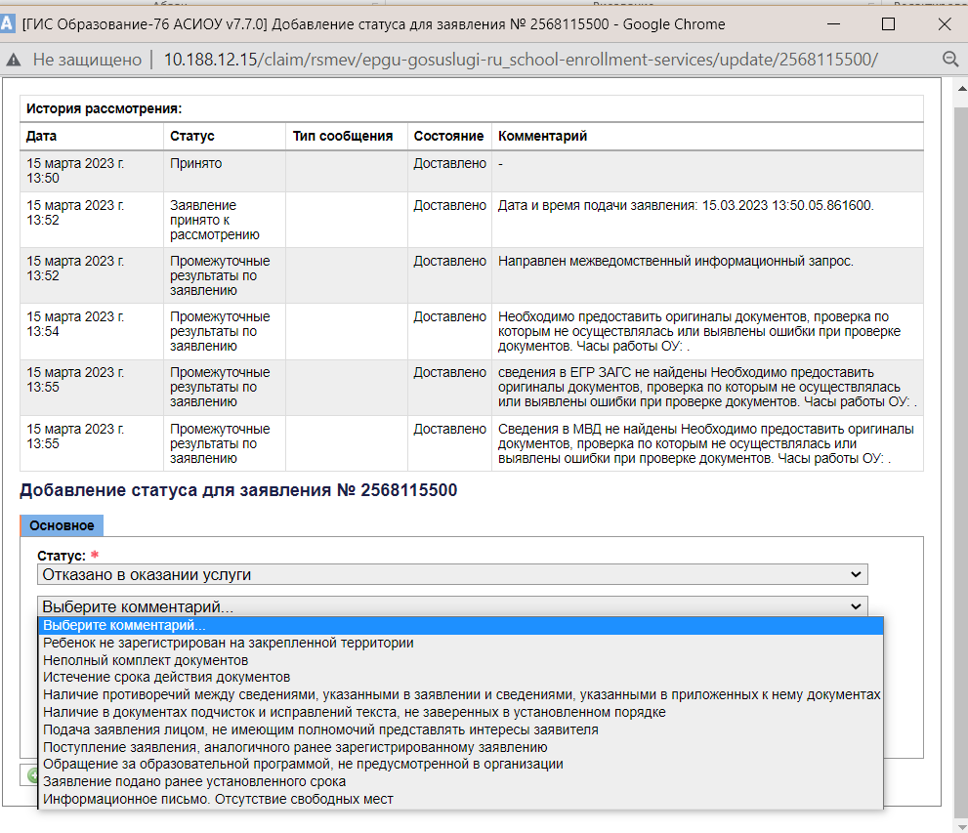

Slide 34
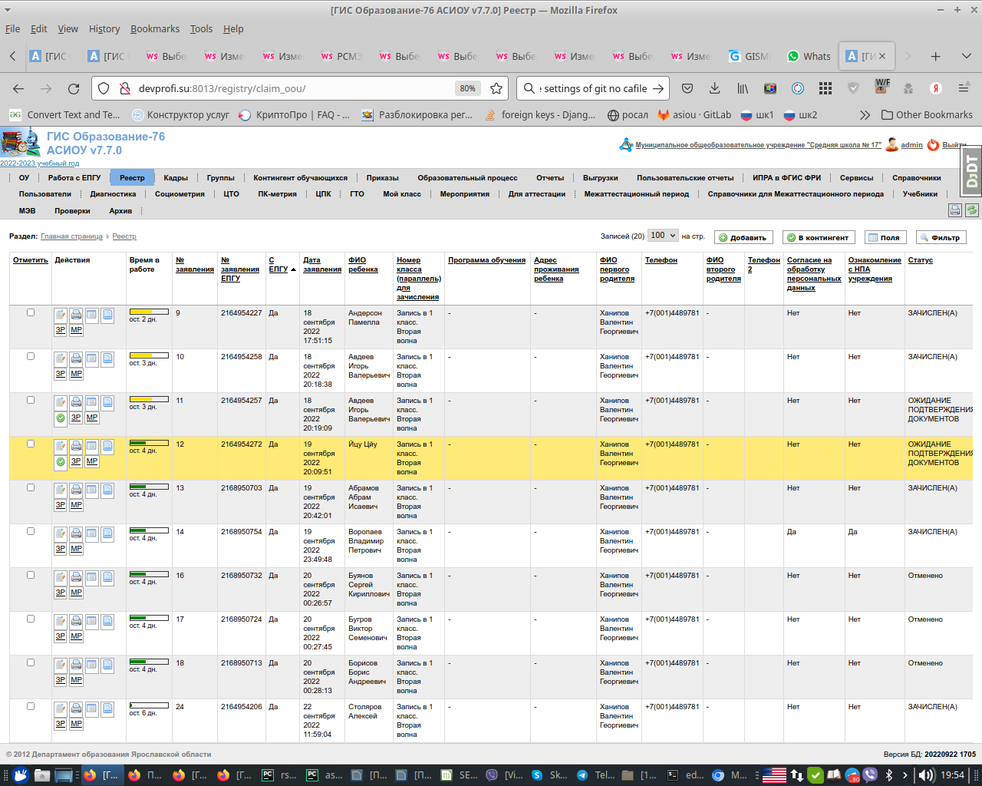
Прием заявлений другим способом
Все заявления, полученные другим способом (очно и т.п.) обязательно вносятся в АСИОУ в пункт меню «Реестр» и образуют единый список заявлений с заявлениями, поданными с ЕПГУ

Slide 35
Прием заявлений другим способом
Все заявления, полученные другим способом (очно и т.п.) обязательно вносятся в АСИОУ в пункт меню «Реестр» и образуют единый список заявлений с заявлениями, поданными с ЕПГУ
Заявление добавляется по кнопке «Добавить»
Операции, которые можно выполнять в столбце действия

Slide 36
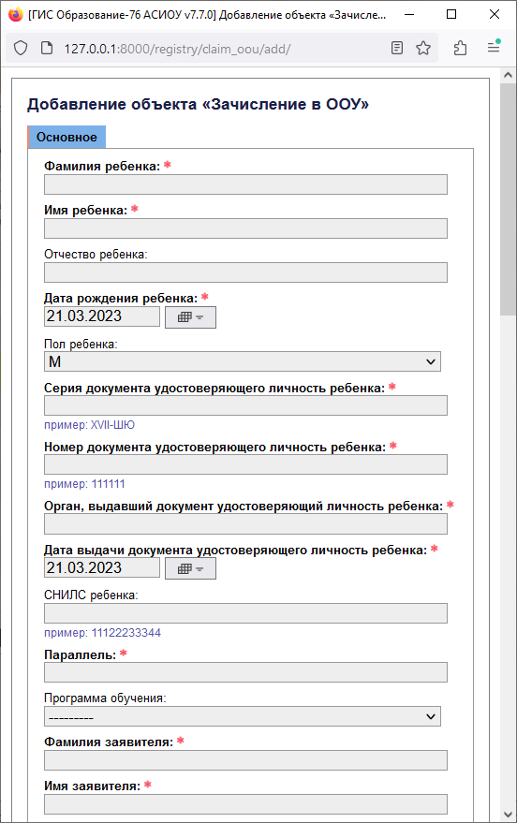
Добавление заявления

Slide 37
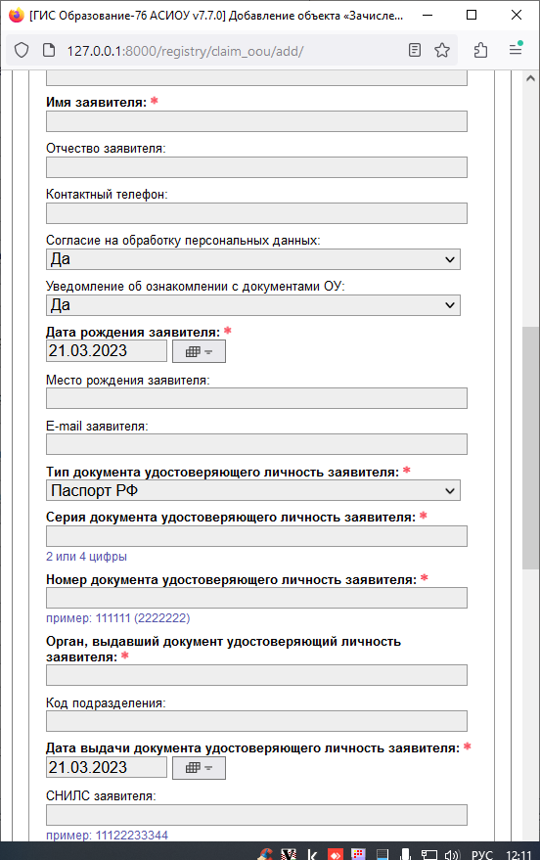
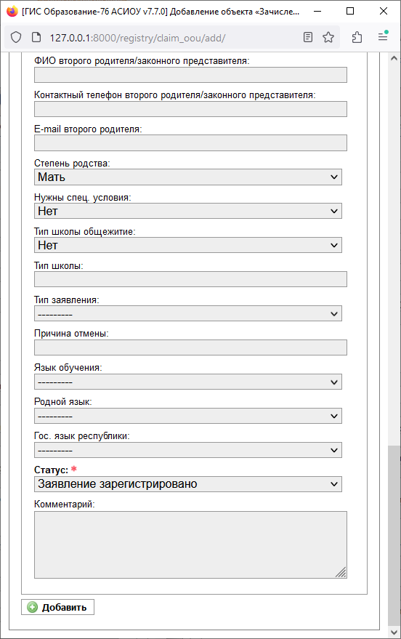
Добавление заявления
Заполняются линейно все обязательные поля
Статус: «Заявление зарегистрировано»

Slide 38
Раздел «Реестр» - операции, которые можно выполнять в столбце действия
редактирование поступившей заявки
изменение статуса
печать заявления на основе данных полученной заявки
просмотр данных, имеющихся в поступившей заявке
занесение в контингент учреждения

Slide 39
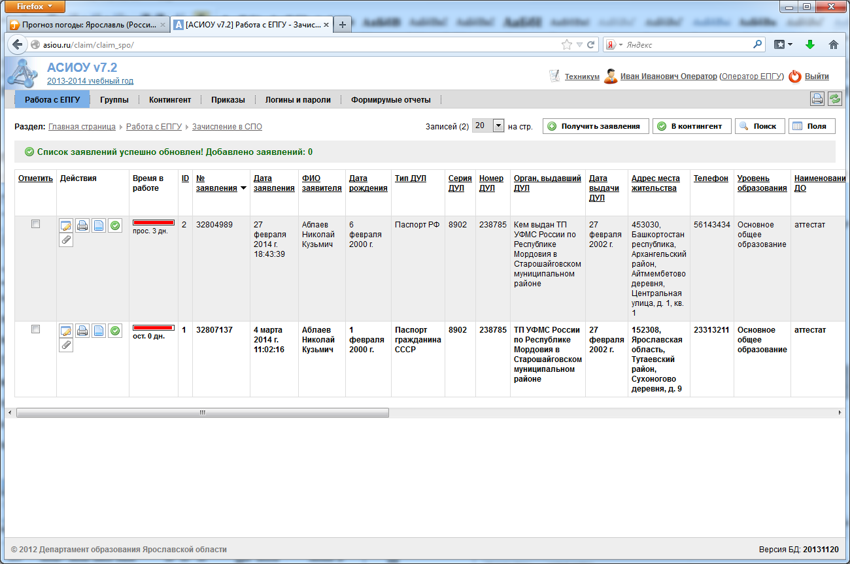
Раздел «Реестр» - занесение в Контингент
Заявление получает финальный статус «Записан в школу»
Приказ о зачислении в 1 класс не формируется при занесении в контингент.
Приказ вносится, когда дети будут распределены по классам перед началом учебного года.

Slide 40
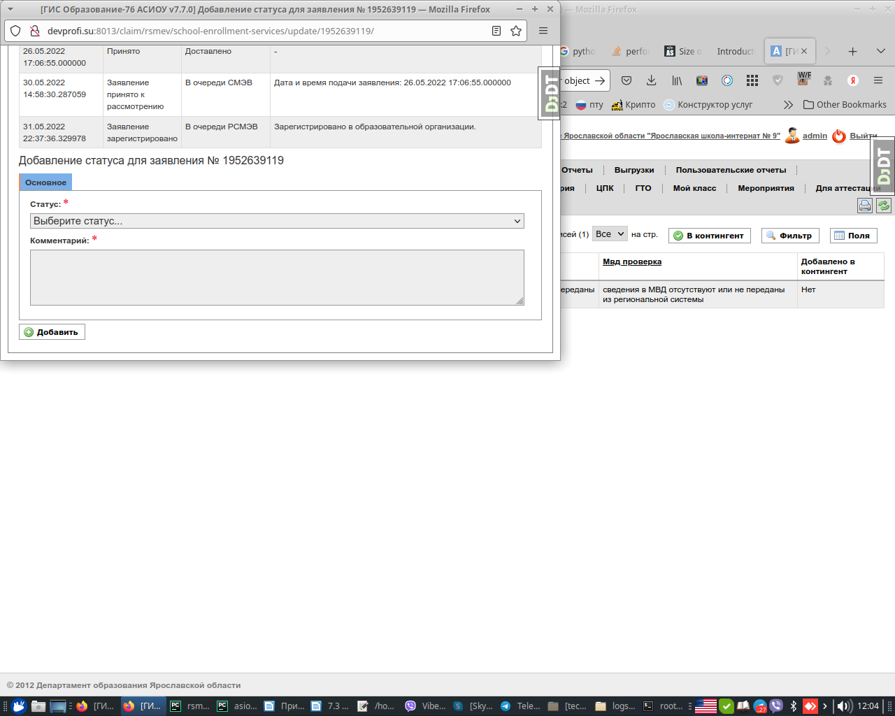
Раздел «Реестр» - работа со статусами
Для редактирования статусов вручную необходимо в списке заявлений установить курсор на нужной строке и нажать кнопку - ([Изменить])
Список статусов может только пополняться. Уже внесенные статусы не удаляются и не редактируются
При первоначальном входе в список статусов принятой заявки данный список содержит статус «Проверка документов», который устанавливаются автоматически

Slide 41
Раздел «Реестр» - работа со статусами
Статусы бывают промежуточные и окончательные
Промежуточных статусов может быть несколько и они накапливаются
Окончательный статус только один из следующих двух:
Отказано в оказании услуги
Записан в школу
Если добавлен окончательный статус, то статусы больше нельзя изменить и список статусов заканчивается следующим сообщением

Slide 42
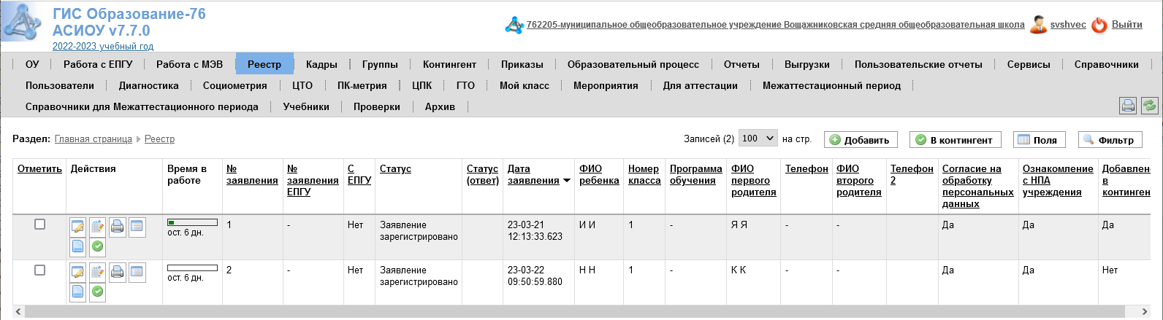
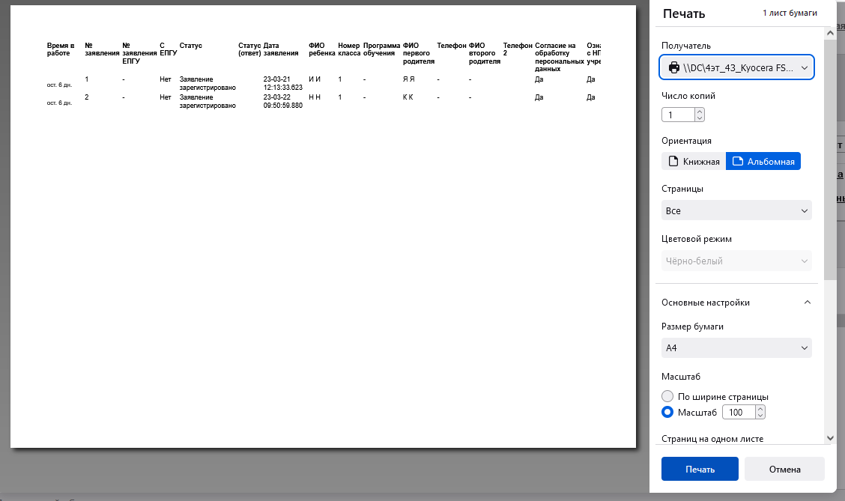
Раздел «Реестр» - печать
Список всех заявлений можно распечатать по кнопке «Печать» в правом верхнем углу
Нужно обязательно проверить по какому столбцу отсортирован список заявлений
Формируются страницы непосредственно для печати данного списка

Slide 43
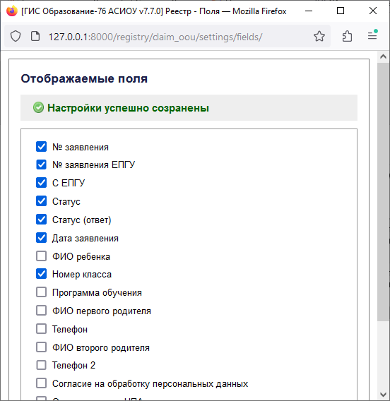
Раздел «Реестр» - печать
Можно изменить список полей для печати по кнопке «Поля»
В списке полей помечаются нужные столбцы и выбор подтверждается кнопкой «Сохранить»
По кнопке «Печать» распечатываются именно те столбцы, которые отображаются на экране

Slide 44
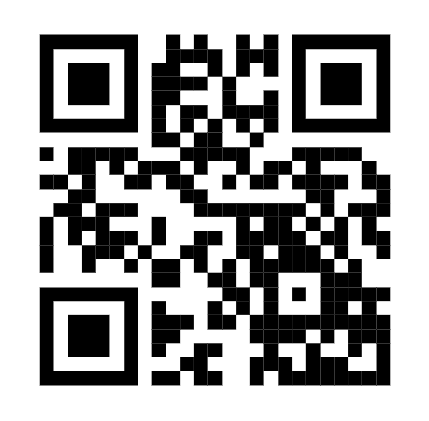
Контакты
Группа в телеграме для технической и методической помощи по предоставлению услуг в электронном виде
Форум АСИОУ

